Slide 1
Проект
«Умелые пальчики»
(развитие мелкой моторики у младших дошкольников)
Подготовила воспитатель:
Крылова Татьяна Александровна

Slide 2
Актуальность
На начальном этапе жизни именно мелкая моторика отражает то, как развивается ребенок, свидетельствует о его интеллектуальных способностях. Дети с плохо развитой ручной моторикой неловко держат ложку, карандаш, не могут застегивать пуговицы, шнуровать ботинки. Им бывает трудно собрать рассыпавшие детали конструктора, работать с пазлами, счетными палочками, мозаикой. Они отказываются от любимых другими детьми лепки и аппликации, не успевают за ребятами на занятиях.
Таким образом, возможности освоения мира детьми оказываются обедненными. Дети часто чувствуют себя несостоятельными в элементарных действиях, доступных сверстникам. Это влияет на эмоциональное благополучие ребенка, на его самооценку. С течением времени уровень развития формирует школьные трудности.
И, конечно, в младшем дошкольном возрасте работа по развитию мелкой моторики и координации движений руки должна стать важной частью развития детской речи, формирования навыков самообслуживания и подготовки к письму. От того, насколько ловко научится ребенок управлять своими пальчиками, зависит его дальнейшее развитие. Наряду с развитием мелкой моторики развиваются память, внимание, а также словарный запас.

Slide 3
Наименование проекта «Умелые пальчики»
Тип: Практико-ориентированный, групповой.
Форма представления: слайдовая презентация
Срок проекта: долгосрочный ( сентябрь – апрель)
Цель: Развивать пальчиковую моторику рук через различные виды деятельности, используя традиционные и нетрадиционные методы.

Slide 4
Задачи:
1. Улучшать моторику, координацию движений кистей, пальцев рук детей младшего дошкольного возраста.
2. Способствовать совершенствованию речи и расширению словарного запаса посредством пальчиковых игр , гимнастик и упражнений.
3. Развивать внимание, воображение и творческие способности, зрительное и слуховое восприятие, творческую активность.
4. Совершенствовать предметно-пространственную развивающую среду группы.
5. Способствовать формированию благоприятного эмоционального фона в детском коллективе и общении с взрослыми.
6. Развивать мелкую моторику пальцев рук у детей младшего дошкольного возраста через использование разнообразных форм, методов и приемов.
Исполнители проекта: Дети, Воспитатель, Родители

Slide 5
Этапы реализации
Подготовительный этап: Информационно - аналитический (вводно-ознакомительный)
изучение научно-методической литературы по данной теме
Составление картотеки игр для развития мелкой моторики
Подбор наглядно – информационного и консультативного материала для родителей.

Slide 6
Реализация проекта
Практический этап
(создание предметно-развивающей среды в группе, изготовление дидактических пособий, проведение занятий, подбор и оформление наглядно – информационного и консультативного материала для родителей) .
Данный этап содержит практические мероприятия по развитию мелкой моторики рук детей младшего дошкольного возраста:
Работа с детьми по всем образовательным областям:
  в процессе НОД (продуктивной деятельности);
  индивидуальной работе;
  на прогулке;
  утренней гимнастике;
  самообслуживание;
  использование нетрадиционных приемов
Совместная деятельность с родителями.
Провести анкетирование родителей;

Slide 7
Методы и приемы работы:
Массаж кистей рук (массажные шарики, карандаши)
• пальчиковая гимнастика, физкультминутки
• пальчиковые игры со стихами
• пальчиковый театр
• лепка из пластилина и соленого теста с использованием природного материала (семена, крупы, ракушки и т. д.)
• нетрадиционные техники рисования: кистью, пальцем, ватными палочками, и т. д.
• конструирование: из бумаги (2 мл. гр., работа с конструктором ЛЕГО, кубиками.
• различные виды аппликаций
• рисование по трафаретам
• штриховка
• дорисовка (по принципу симметрии)
• лабиринты
• дидактические игры
• шнуровка
• игры с мелкими предметами (пуговицы, камушки и т.д)
• пазлы, мозаика.
• изготовление дидактических игр.

Slide 8
Заключительный этап
Предоставление отчета о работе.
Форма отчетности:
сделать консультацию для воспитателей и родителей на тему «Развитие мелкой моторики у младших дошкольников» (2016-2017 учебный год);
составить картотеку пальчиковых игр, гимнастик и упражнений. (2016-2017 уч. год);
организация выставки «Игры, способствующие развитию мелкой моторики».
Итоговое открытое занятие «Путешествие в волшебный лес»

Slide 9
Предполагаемые результаты реализации проекта
Развитие мелкой моторики и координации пальцев рук воспитанников до уровня соответствующего данному возрасту.
Овладение разными видами продуктивной деятельности.
Овладение приемами работы с разными инструментами.
Овладение нормами этики поведения.
Получение удовольствия от творческой деятельности, стремление к познанию окружающего мира.

Slide 10
Основные принципы (правила) работы педагога при реализации проекта
Принцип доступности- обучение и воспитание ребенка осуществляется в доступной, привлекательной и соответствующей его возрасту форме: игры, чтения литературы, рассматривание иллюстраций, продуктивной деятельности.
Принцип гуманности предполагает индивидуально- ориентированный подход и всестороннее развитие личности ребенка.
Принцип деятельности- развитие мелкой моторики осуществляется через различные виды детской деятельности.
Принцип интеграции- необходимость взаимодействия всех субъектов педагогического процесса в данном направлении.
Принцип системности- решение задач в системе всего учебно- воспитательного процесса и всех видах деятельности в рамках ДО и семьи.
Принцип преемственности- организация и поддержание связей между возрастными категориями, учет разно уровневого и развития.

Slide 11
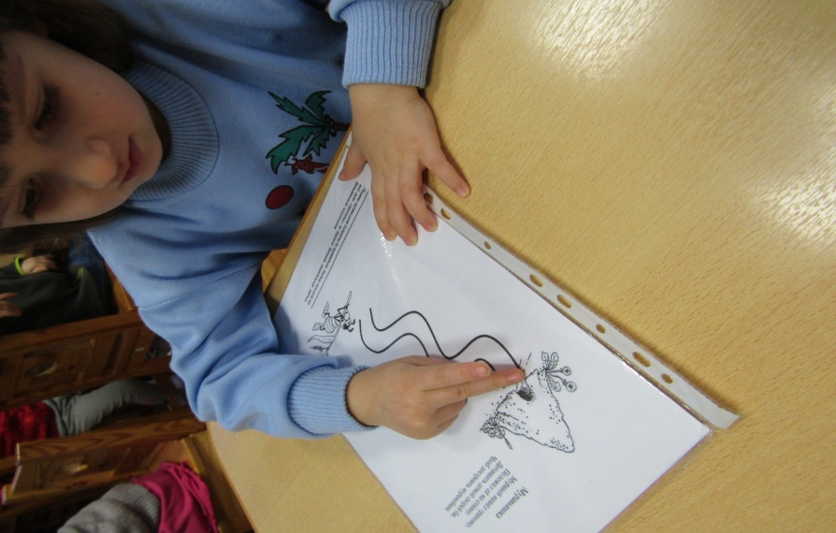
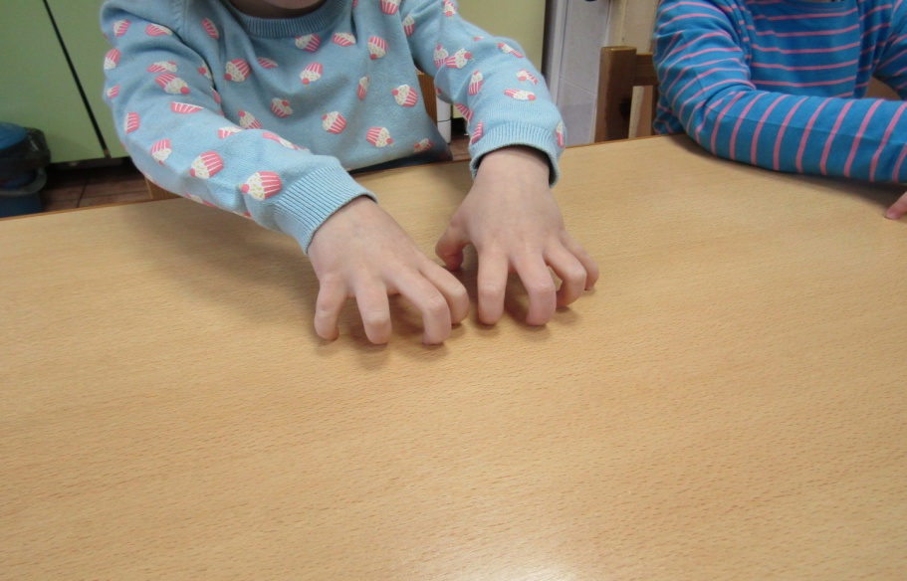
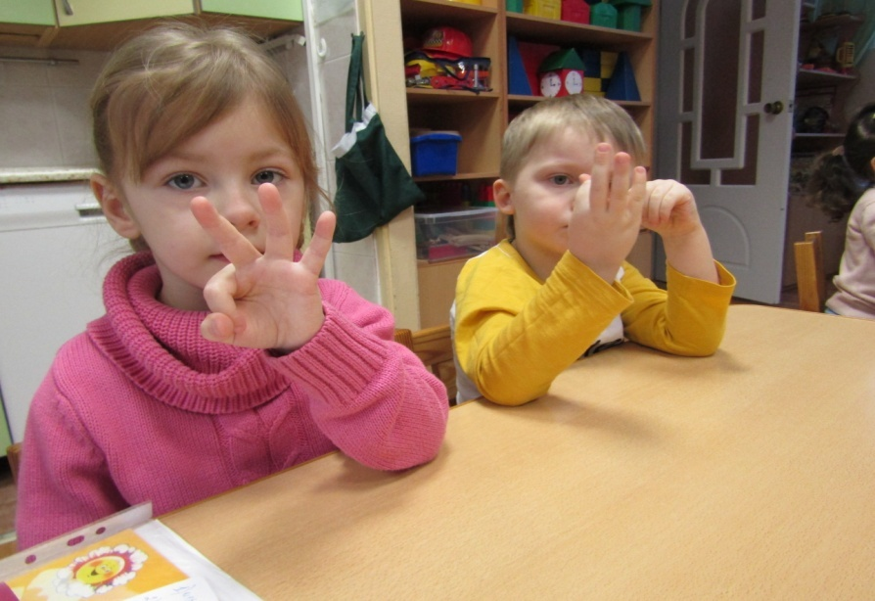
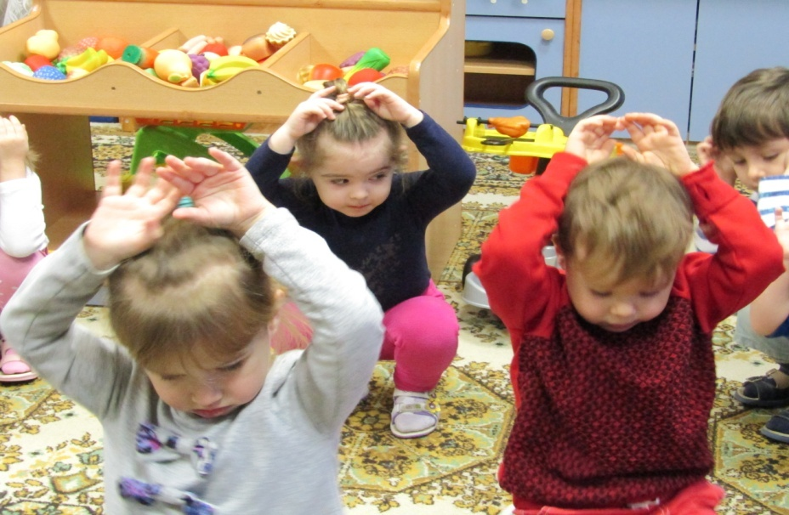
Пальчиковые игры, физкультминутки

Slide 12
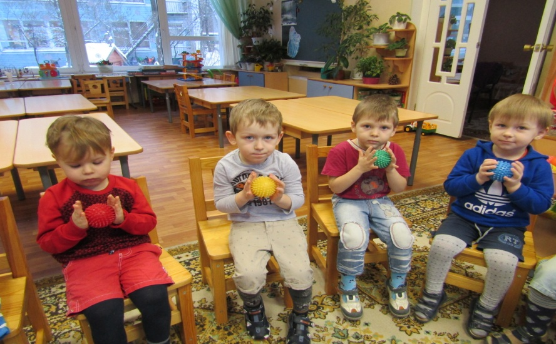
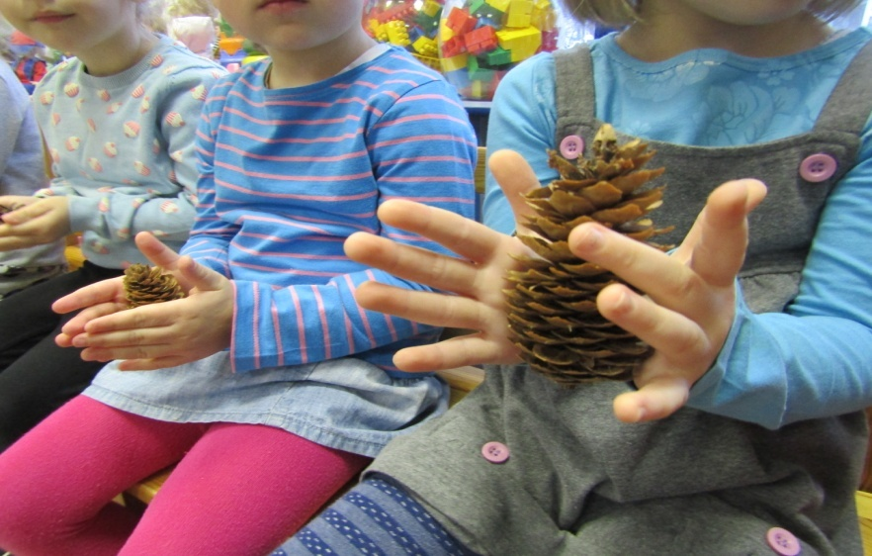
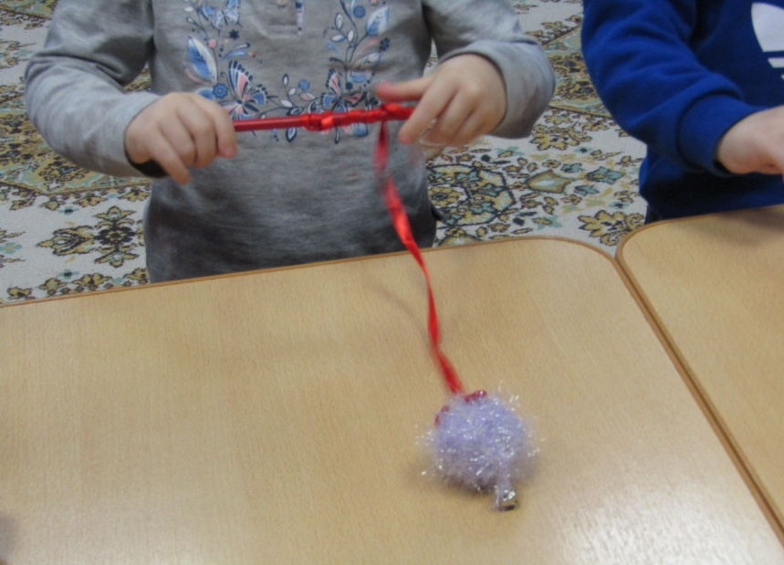
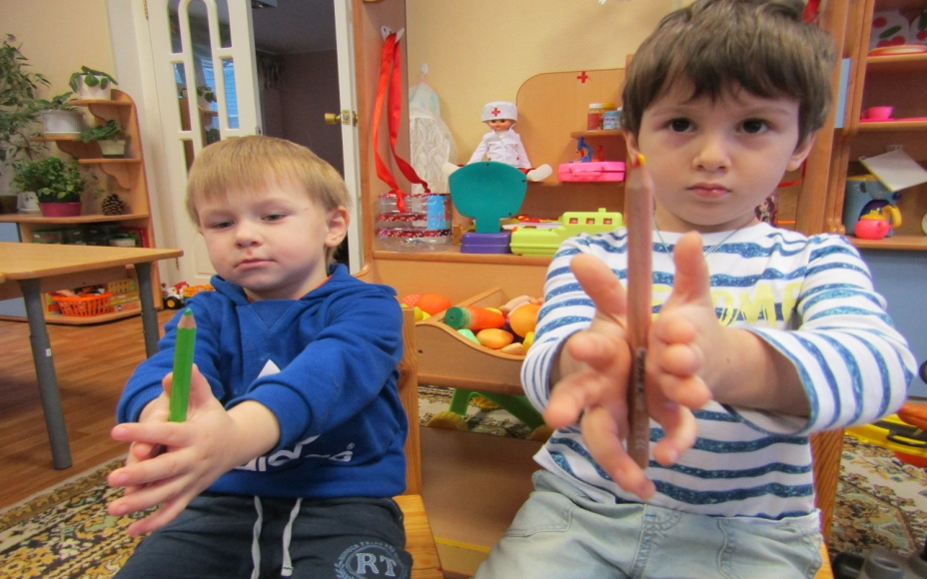
Самомассаж (упражнение с массажными шариками, шишками и карандашами)

Slide 13
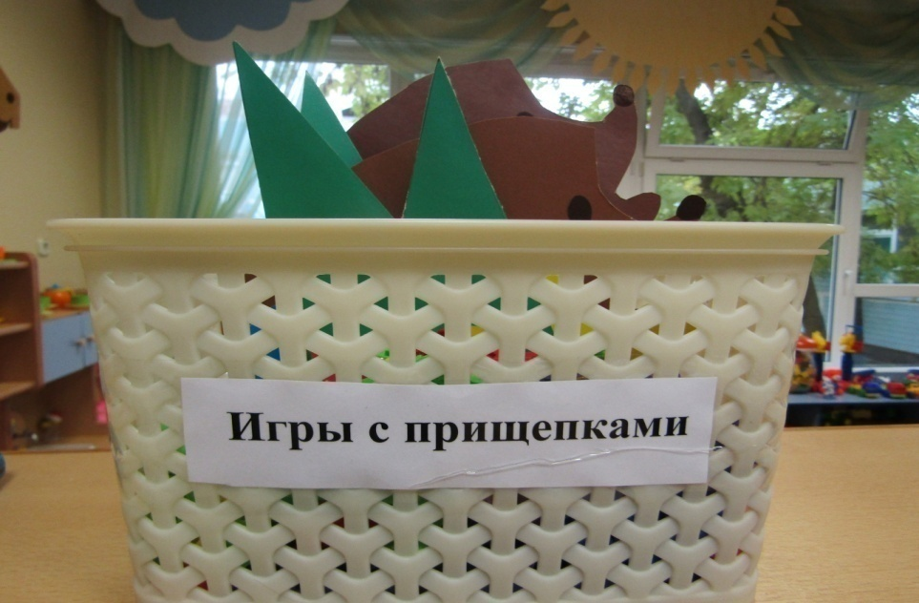
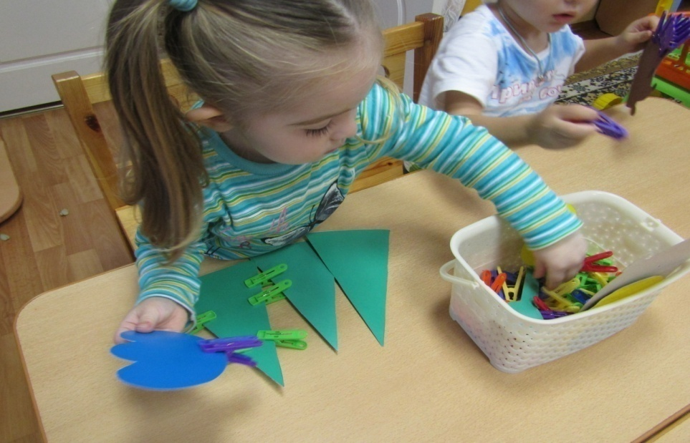
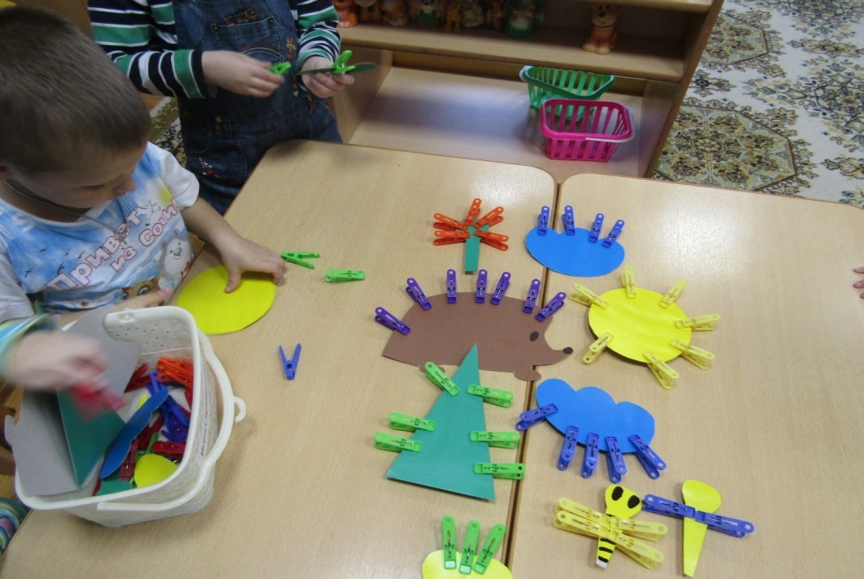
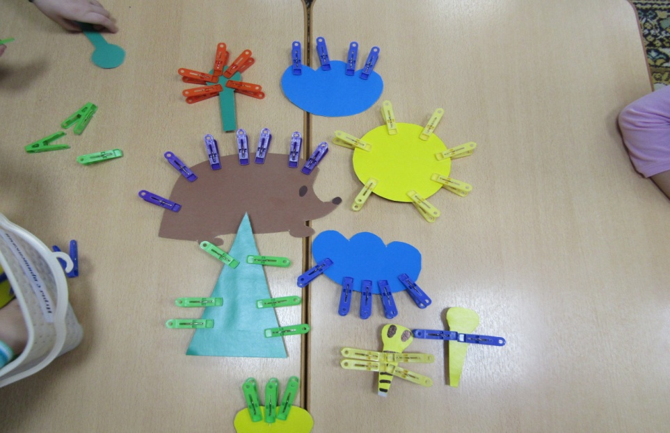
Игры с прищепками

Slide 14
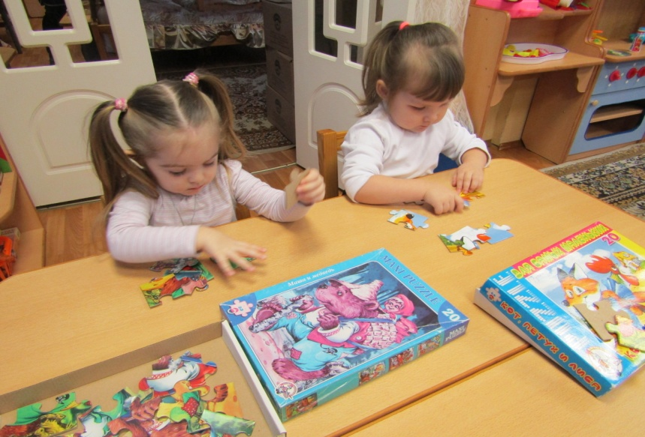
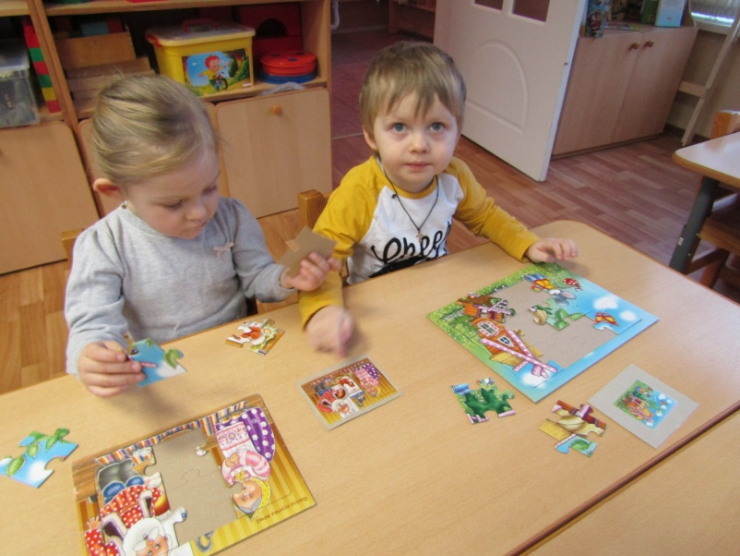
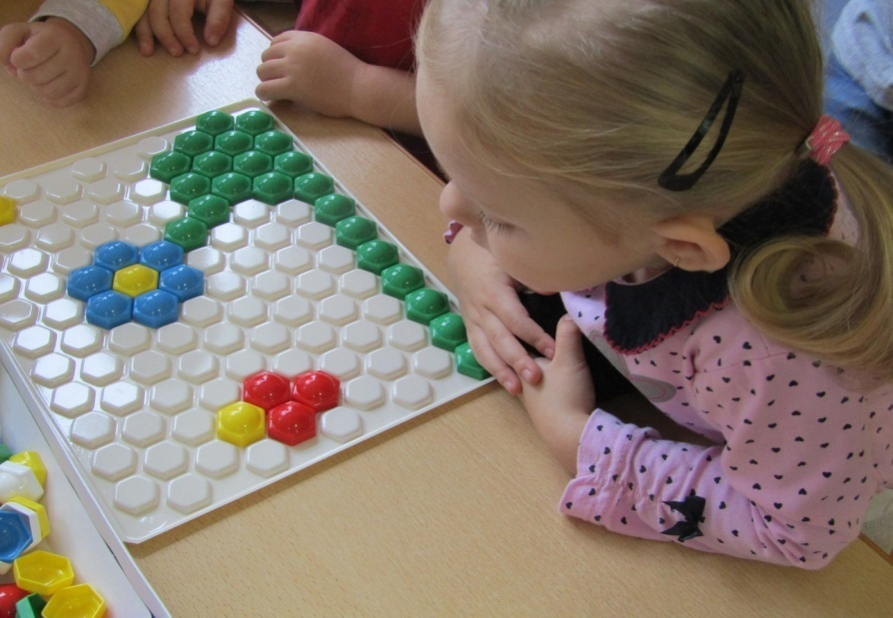
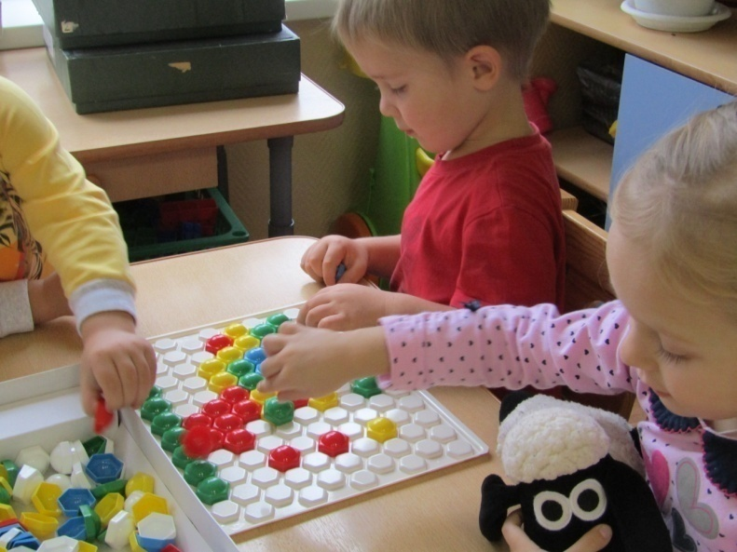
Мозаика, пазлы

Slide 15
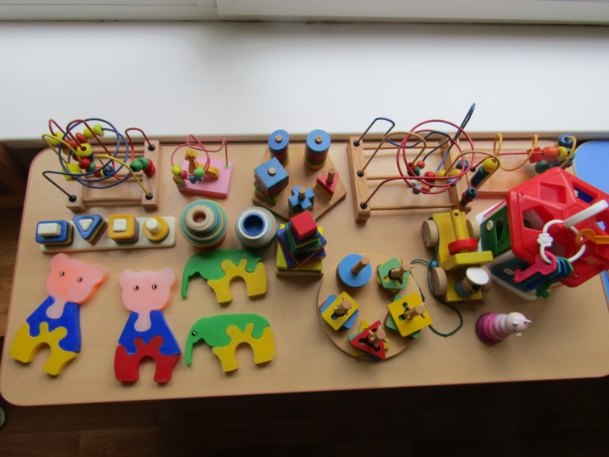
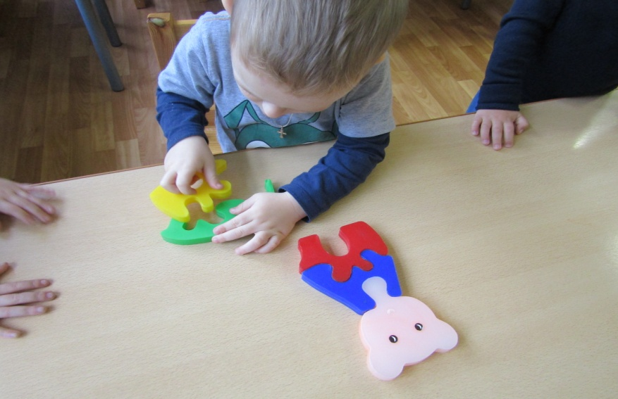
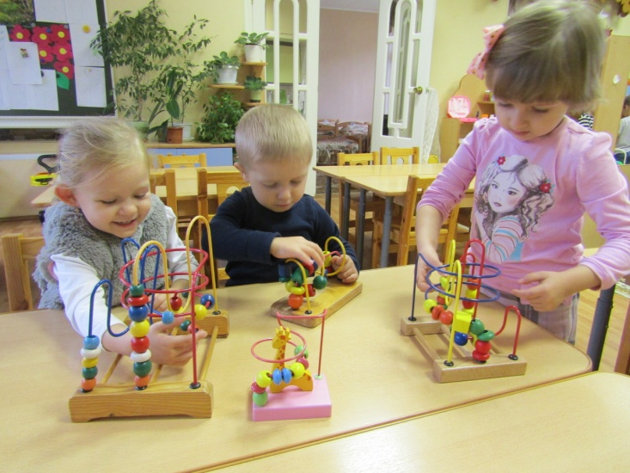
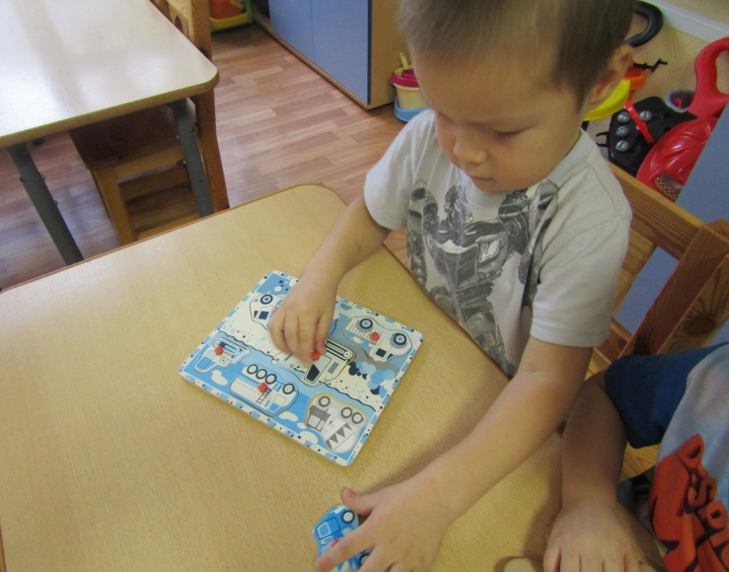
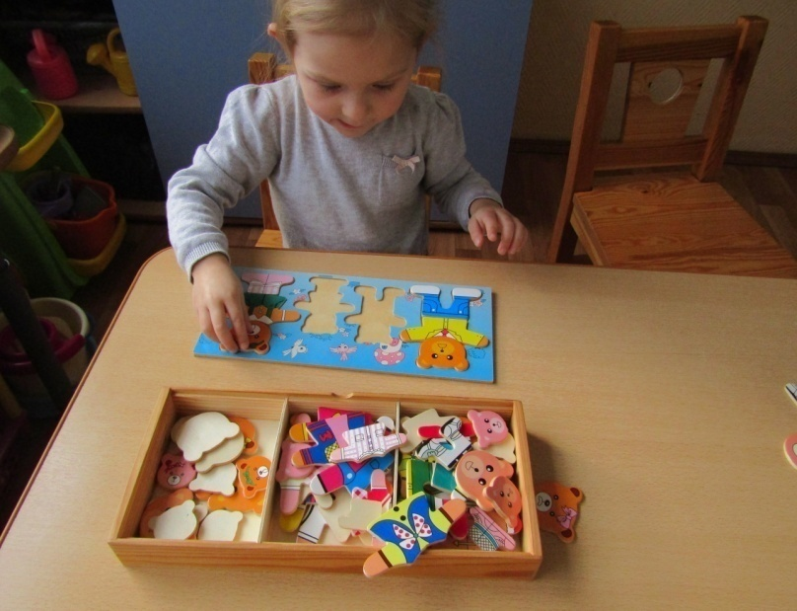
Игры - вкладыши

Slide 16
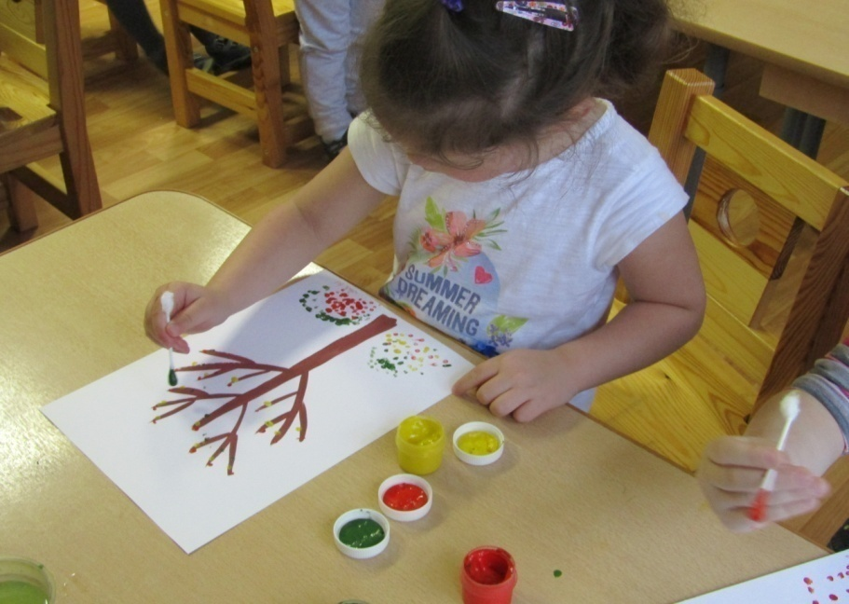
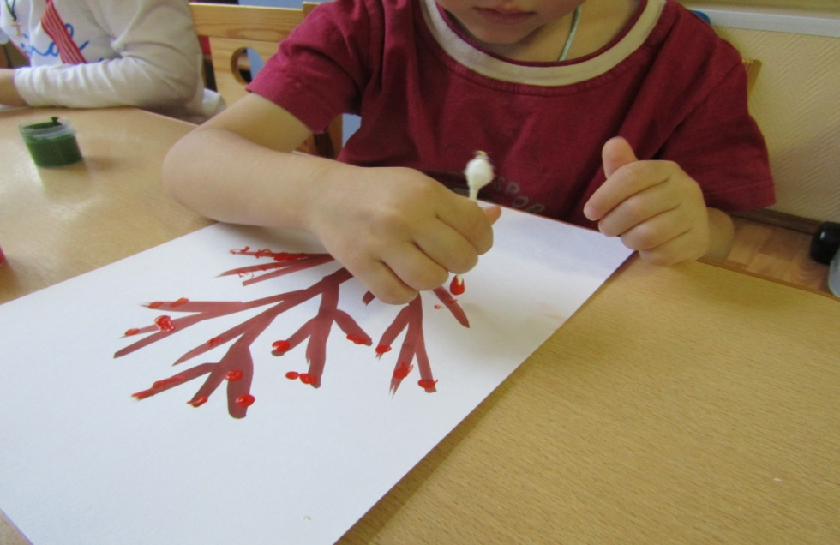
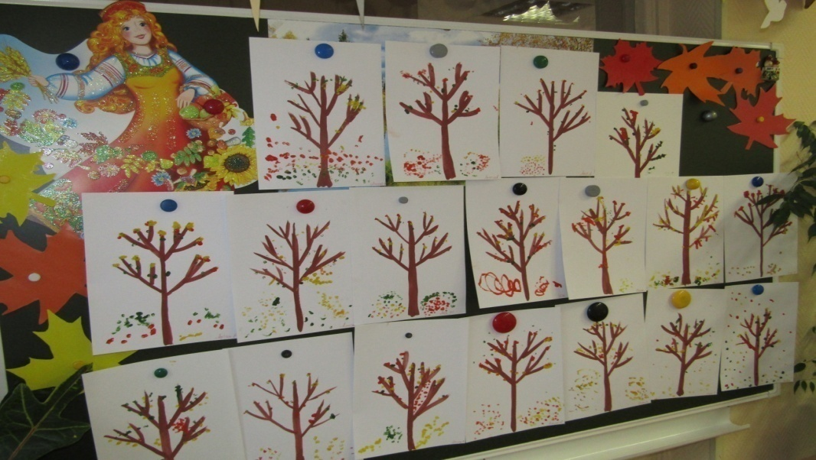
Нетрадиционная техника рисования

Slide 17
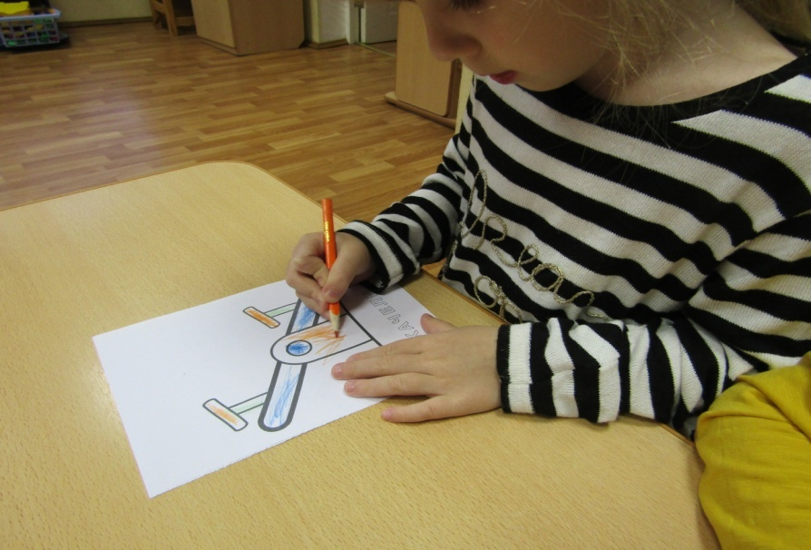
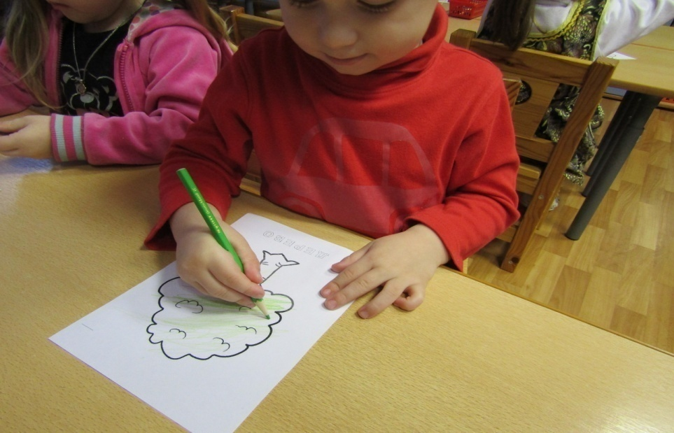
Раскрашивание, обведи по точкам

Slide 18
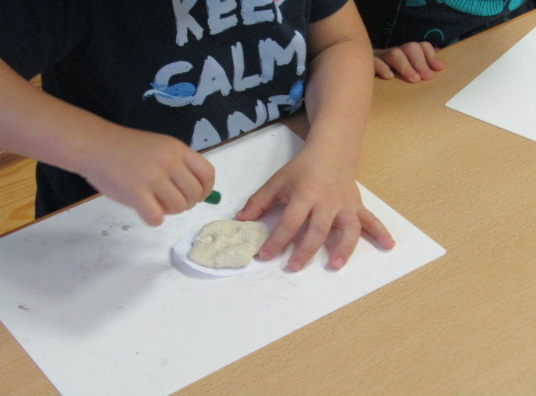
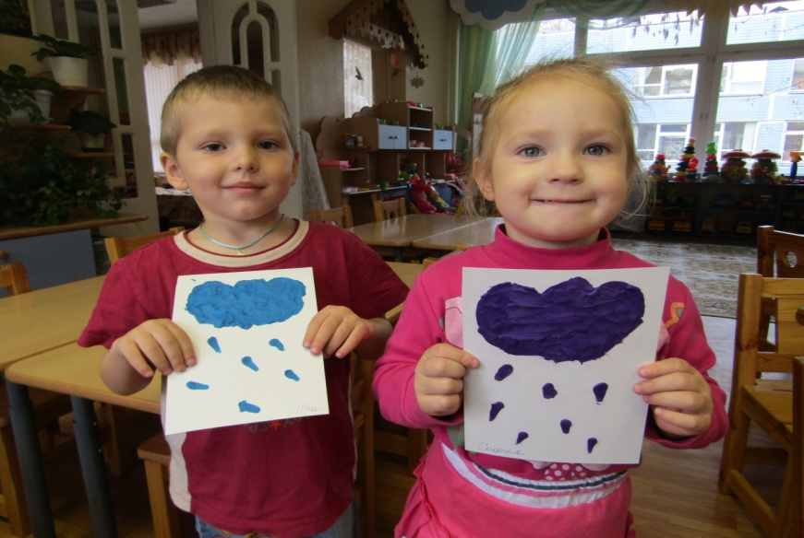
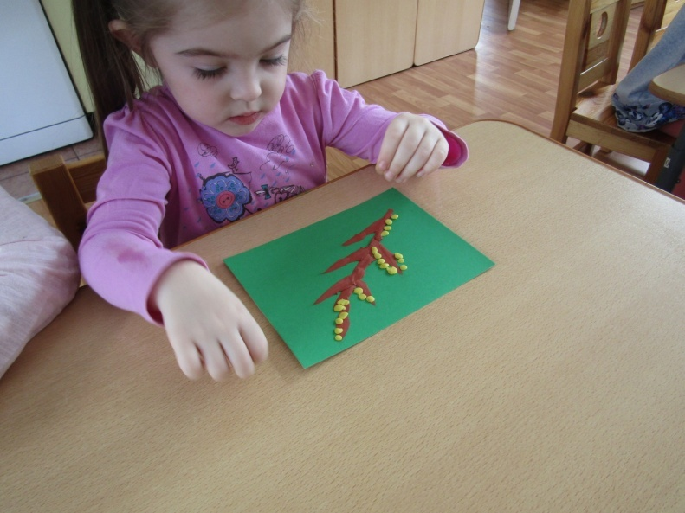
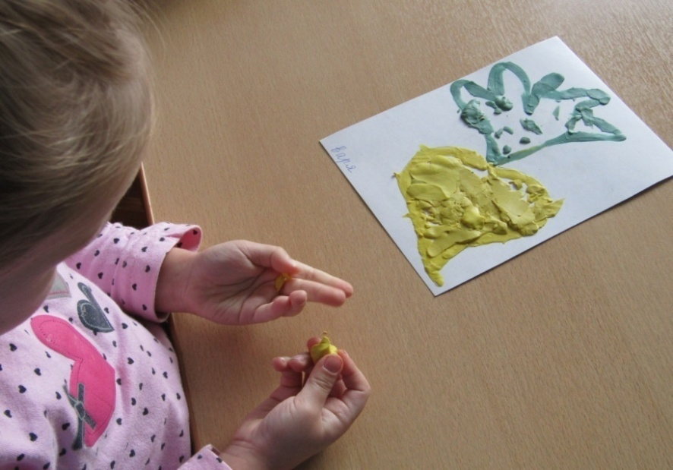
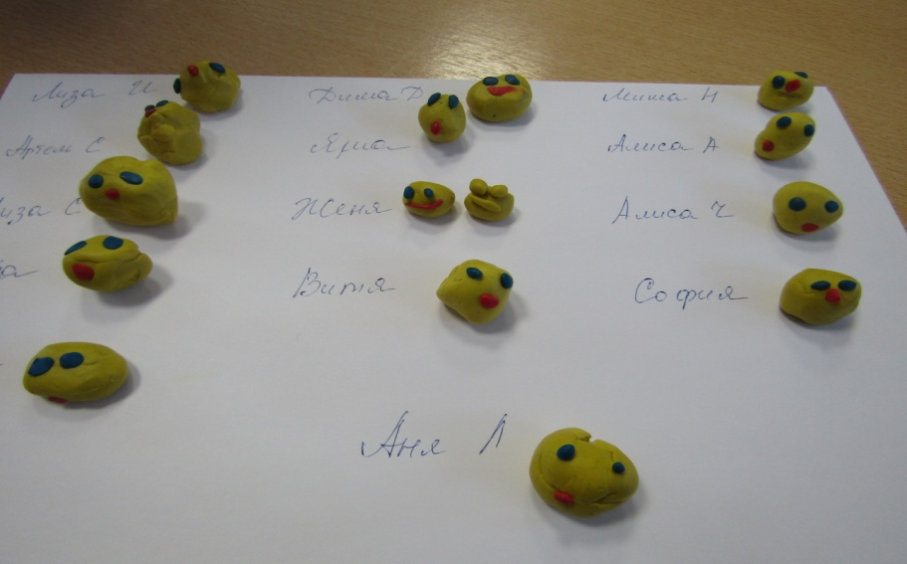
Лепка из пластилина и теста

Slide 19
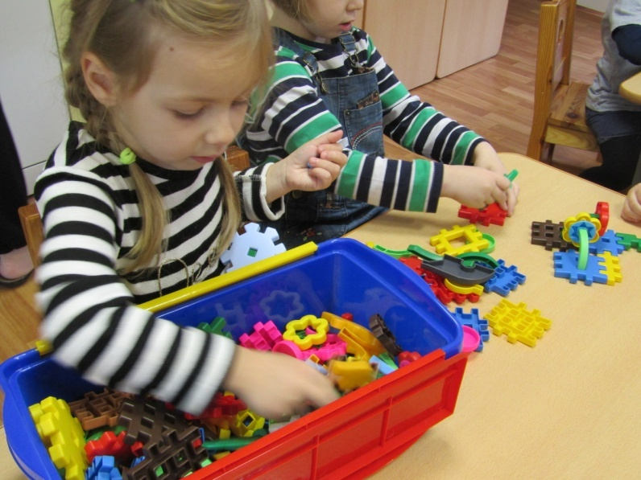
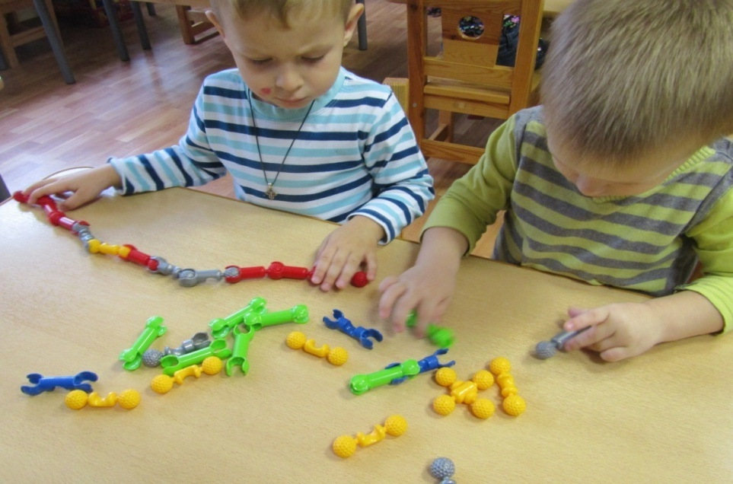
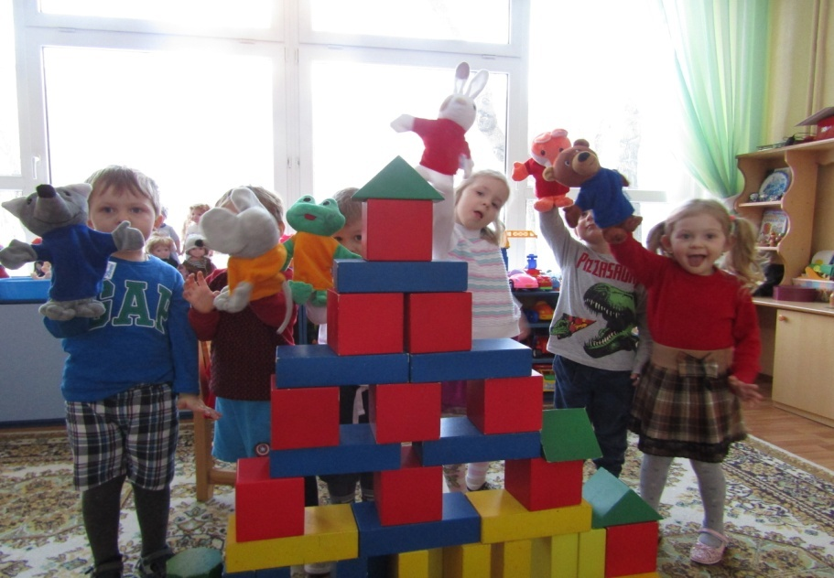
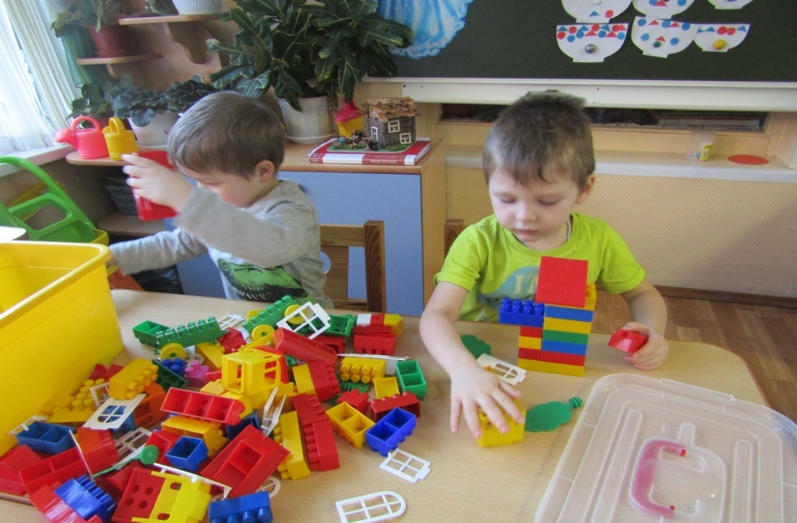
Игры с конструктором

Slide 20
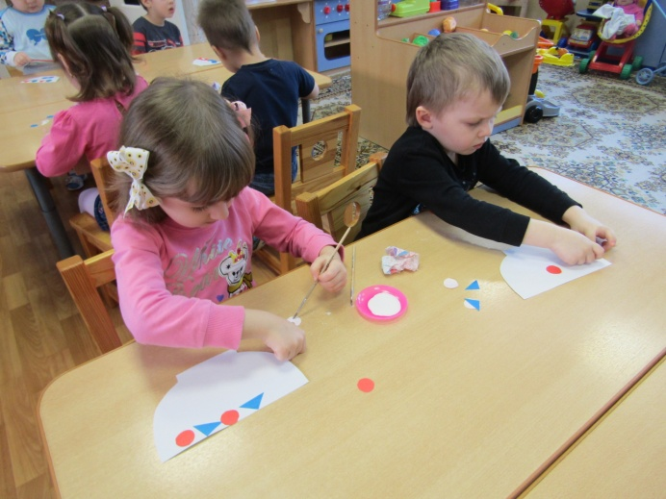
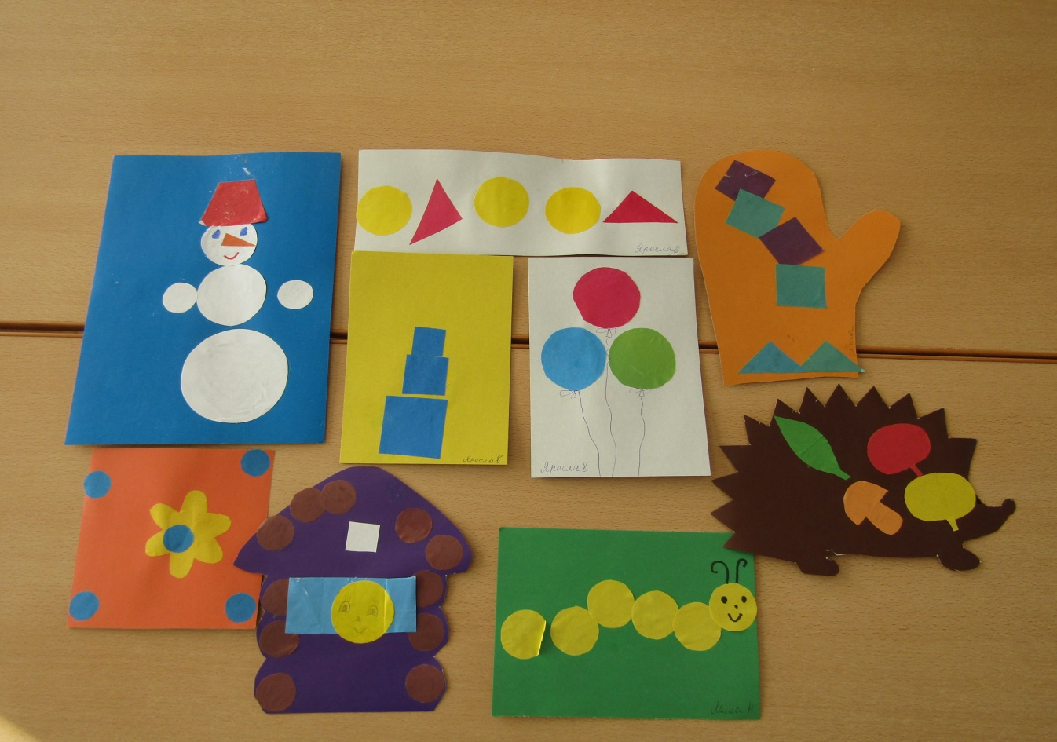
Аппликация

Slide 21
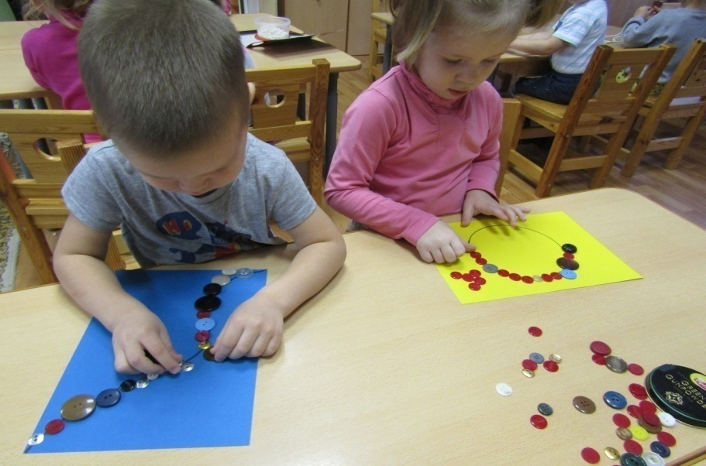
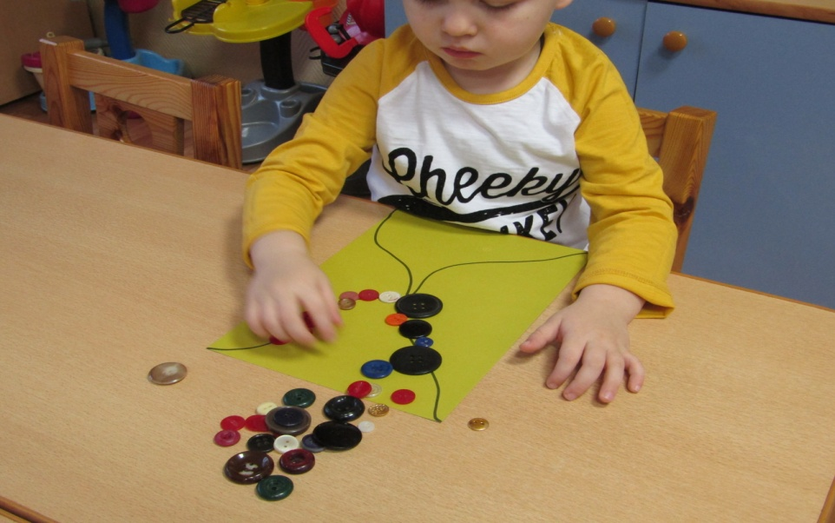
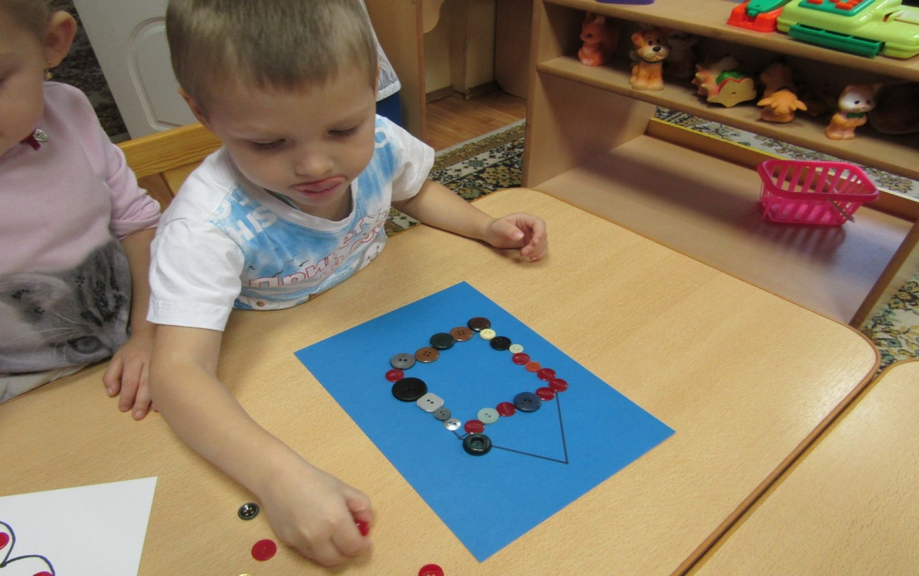
Игры с пуговицами

Slide 22
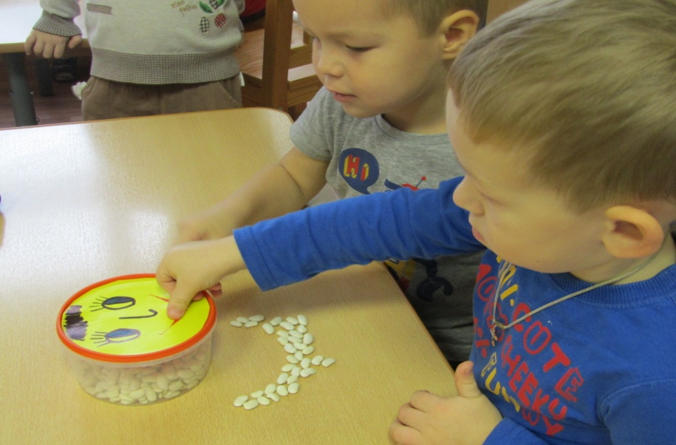
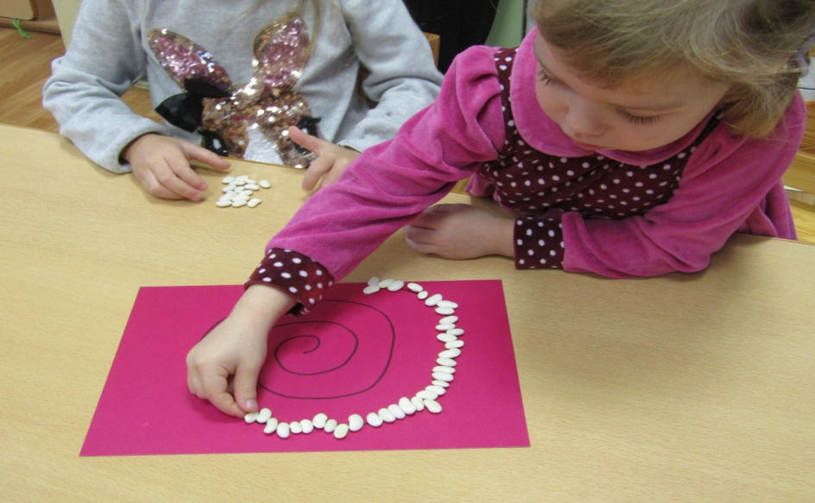
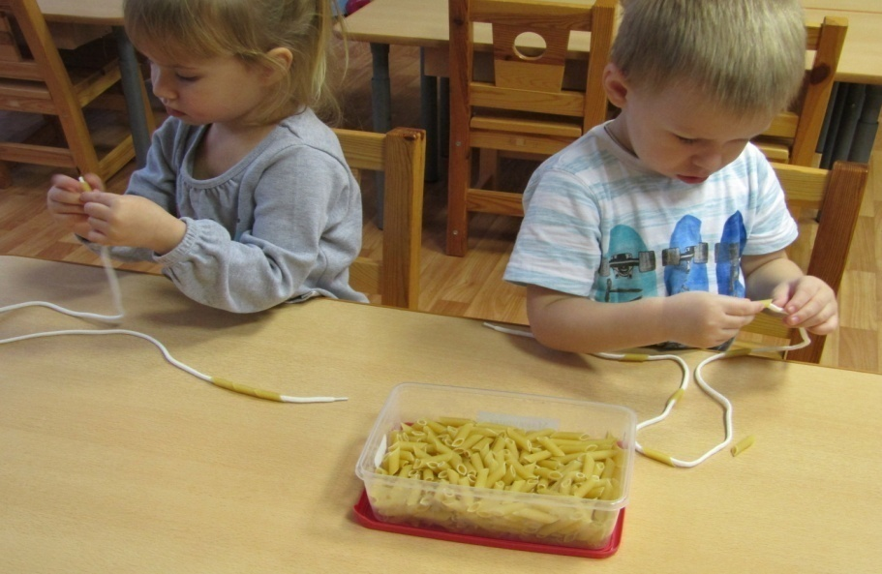
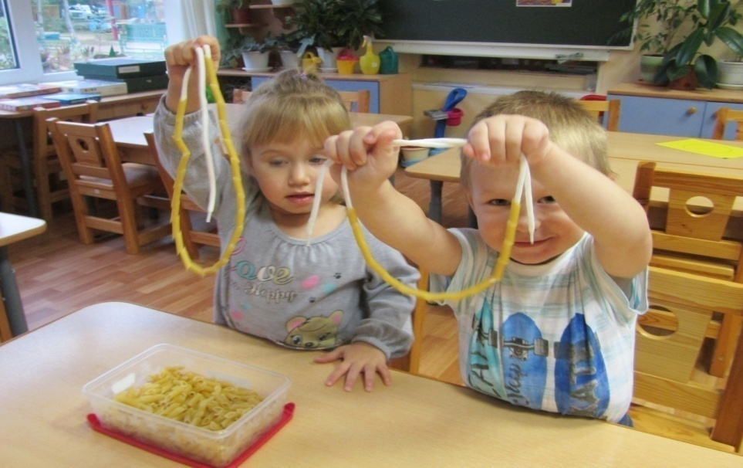
Игры с крупами

Slide 23
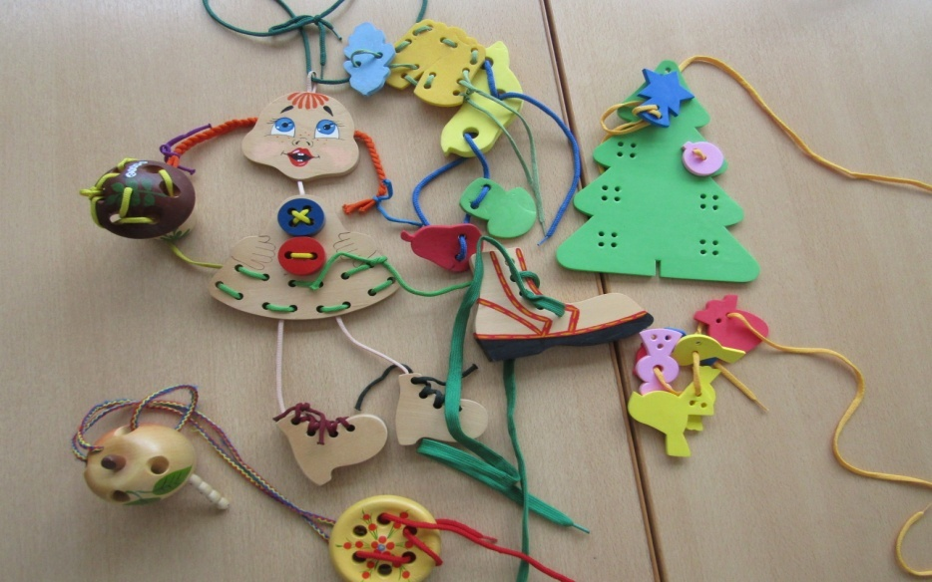
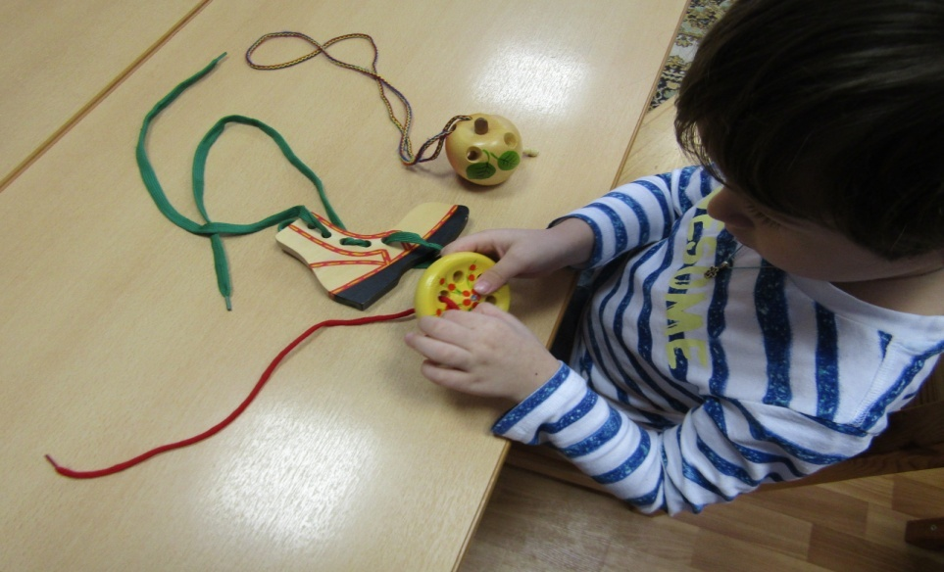
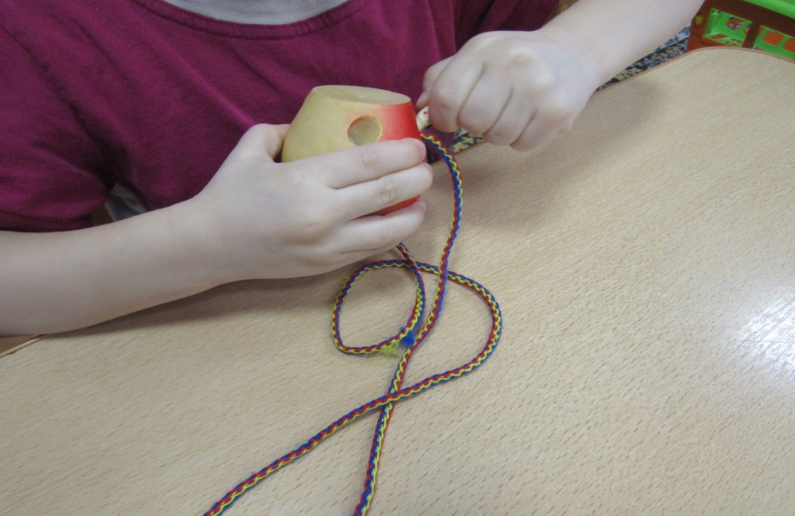
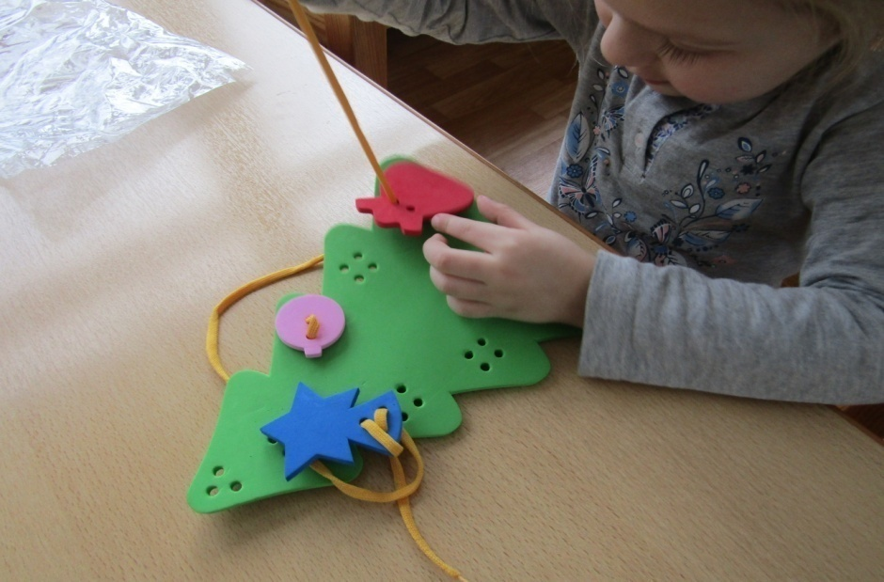
Игры - шнуровки

Slide 24
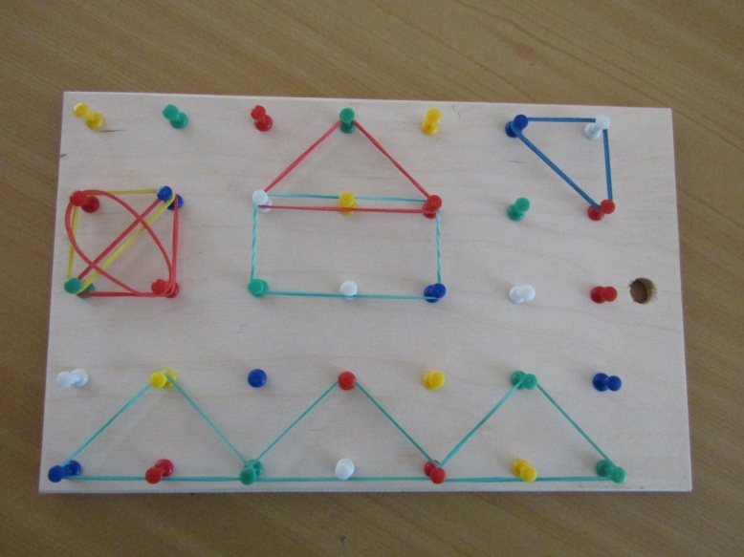
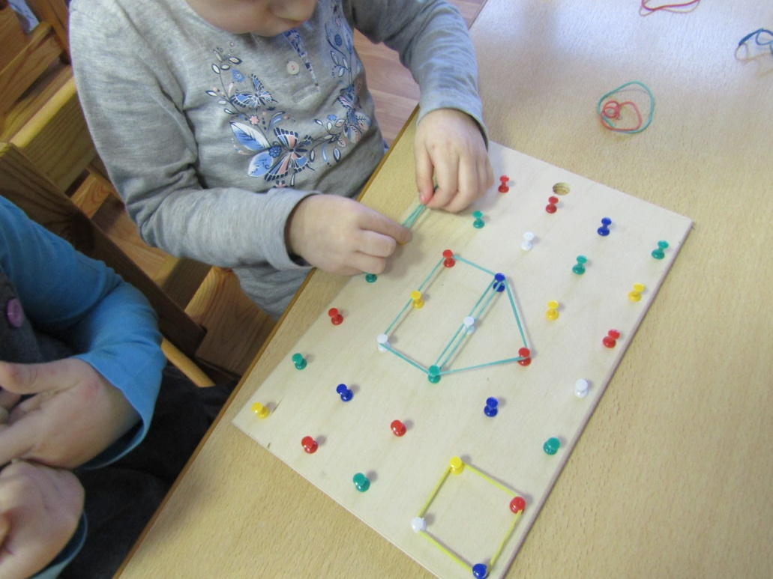

Игры с резинками

Slide 25





Игры с бумагой

Slide 26



Игры со счетными палочками

Slide 27

Работа с родителями

Slide 28
Результативность
Используя данную систему с целью развития мелкой моторики рук детей дошкольного возраста, я добилась определенных результатов.
Кисти и пальцы детей приобрели хорошую подвижность, гибкость, исчезла скованность движений. В изобразительной деятельности дети демонстрируют хороший нажим, уверенные линии. Большинство детей достигло высокого уровня освоения продуктивных навыков и навыков самообслуживания
Дети ознакомлены с нетрадиционными методами изобразительной деятельности
Результаты, полученные в ходе проекта, помогли решить и ряд других задач:
Ярче и интереснее стала жизнь в группе.
Улучшились партнёрские отношения педагогов с детьми.
Укрепилось сотрудничество педагогов и родителей.
Разучены с детьми пальчиковые игры
Занятия способствовали развитию таких психических функций у детей, как мышление, память, внимание, речь; улучшалась ориентировка в пространстве; воспитывались такие качества, как усидчивость, терпение, желание доводить начатое до конца

Slide 29
Вывод
Использованная система дала положительный результат в работе по развитию мелкой моторики детей младшего дошкольного возраста.

Slide 30
Заключение
В результате проделанной работы я пришла к заключению, что целенаправленная, систематическая и планомерная работа по развитию мелкой моторики рук у детей дошкольного возраста во взаимодействии с родителями способствует формированию интеллектуальных способностей, положительно влияет на речевые зоны коры головного мозга, а самое главное – способствует сохранению физического и психического здоровья ребенка. И все это напрямую готовит его к успешному обучению в школе.
В дальнейшем я буду продолжать искать новые методические приемы, которые будут способствовать развитию мелкой моторики рук, общей моторики, самостоятельности, которые будут формировать интерес к различным видам деятельности

Slide 31
Литература
1.Бардышева Т. Ю. Здравствуй, пальчик. Пальчиковые игры. – М.: «Карапуз», 2007.
2.Бардышева Т. Ю. Расскажи стихи руками. Москва, 2014.
3.Большакова С. Е. Формирование мелкой моторики рук: Игры и упражнения. – М.: ТЦ Сфера, 2006.
4.Ермакова И. А. Развиваем мелкую моторику у малышей. – СПб: Изд. дом «Литера», 2006.
5.Крупенчук О. И. Пальчиковые игры. – СПб: Изд. дом «Литера», 2007.
6.Крупенчук О. И. Тренируем пальчики – развиваем речь. Санкт-Петербург, 2013.
7.Кирий А. Логопедические игры для малышей. Ростов-на-Дону, 2015.
8.Пименова Е. П. Пальчиковые игры. – Ростов-на-Дону: Феникс, 2007.
9.Тимофеева Е. Ю., Чернова Е. И. Пальчиковые шаги. Упражнения на развитие мелкой моторики. – СПб: Корона-Век, 2007.
10.Цвынтарный В. В. Играем пальчиками и развиваем речь – СПб: ИЧП «Хардфорд», 1996.
11.Соколова Ю. А. Игры с пальчиками. – М.: Эксмо, 2006.
12. Игры для развития мелкой моторики рук с использованием нестандартного оборудования. СПб, Детство-ПРЕСС, 2013.

Slide 32
Спасибо за внимание!

